Slide 1
Проблема «белого рабства»

Slide 2
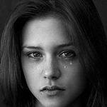
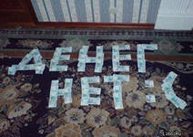
Основные элементы в акте торговли людьми являются:
наличие обмана;
насилие;
долговая кабала;
эксплуатация в корыстных целях, для которой обман, насилие или долговая кабала используются.

Slide 3
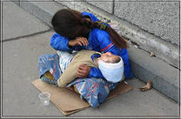
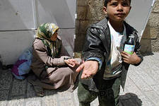
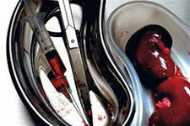
Понятие «торговля людьми» охватывает широкий круг социальных явлений: объектами этого преступления могут стать любые лица, независимо от пола и возраста. Мужчины – с целью эксплуатации, дети – с целью использования в попрошайничестве, любые лица – для извлечения и трансплантации органов .

Slide 4
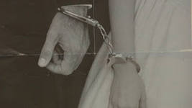
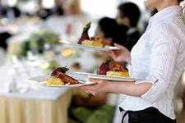
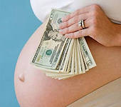
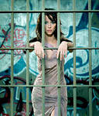
Цели торговли женщинами:
принудительный брак;
принудительный труд;
сервитут (работа официантки);
насильственное использование в домашнем хозяйстве;
рождение ребенка принудительно или на заказ;
использование в легальном и сексуальном нелегальном бизнесе

Slide 5
Практическое задание:
Определите группы риска женщин и девушек, которые могут быть втянутыми в торговлю женщинами. Для описания следует определить такие категории: возраст, образование, социальный статус, специфические черты характера.
Например: молодая, со средним образованием, из неполной семьи, авантюристка.

Slide 6
Что нужно знать, чтобы предотвратить торговлю людьми:
Никому не доверяйте Ваш паспорт, свидетельство о рождении.
Контракт подписывайте на понятном Вам языке.
Оставьте дома и своим друзьям детальную информацию о своем пребывании.
Учите иностранные языки

Slide 7
СПАСИБО ЗА ВНИМАНИЕ !!!

